Slide 1
Vyvodenie hlásky a písmena R,r
Pre 2.roč.ŠZŠ
Vypracovala : Mgr. Mihaliková Anna
Spojená škola Ul. J. Kollára 3,Nové Mesto nad Váhom

Slide 2
Hláska a písmeno R
4 tvary hlásky a písmena R
R- veľké tlačené R
r – malé tlačené r
R- velké písané R
r-malé písané r

Slide 3
R - ako ruka

Slide 4
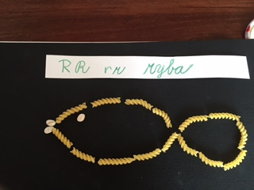
R ako ryba
Vyskladaj rybu z cestovín.

Slide 5
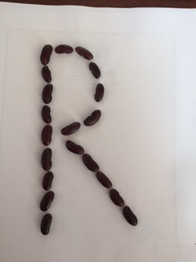
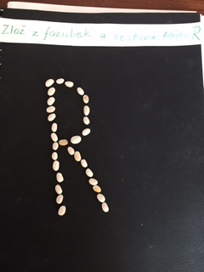
Vyskladaj hlásku R z fazuliek

Slide 6
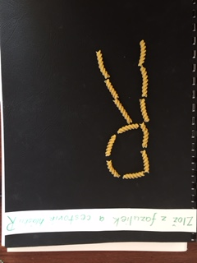
Zlož hlásku R z cestovín

Slide 7
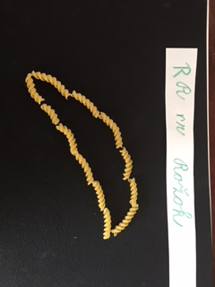
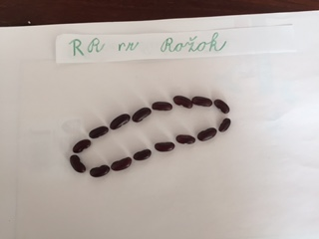
R ako rožok- vyskladaj obrázok

Slide 8
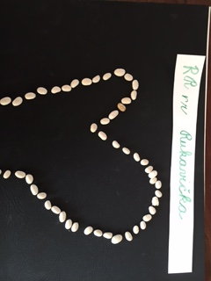
R ako rukavička-poskladaj rukavičku z fazuliek

Slide 9
R- ako ryba
R- ako rak
R- ako ruka

Slide 10
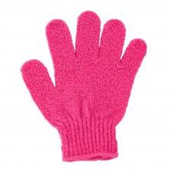
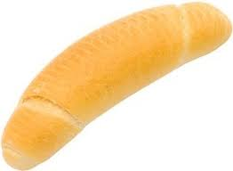
R – ako rukavica
R – ako rožok
R – ako raketa

Slide 11
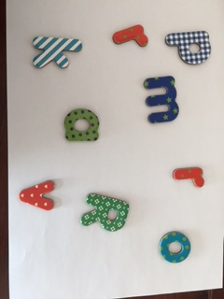
Vyhľadaj R,r medzi hláskami

Slide 12
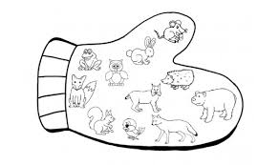
Rozprávka o rukavičke: Kde bolo tam bolo... https://www.youtube.com/watch?v=LNQiyGSP3Uk

Slide 13
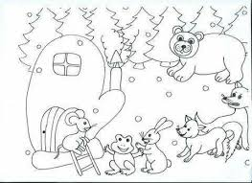
Vyfarbi si obrázok

Slide 14
Ďakujem za pozornosť

